Slide 1
資料２
令和元年度大阪府債下半期発行計画の見直しについて
【１０年債】
（令和2年1月現在）
【５年債】
（令和2年1月現在）
【下半期発行計画と下半期発行計画（変更案）とのポートフォリオについて】
○下半期発行計画のポートフォリオ
○下半期発行計画（変更案）のポートフォリオ
［ ］内は、当初計画策定時の数値
－１－

Slide 2
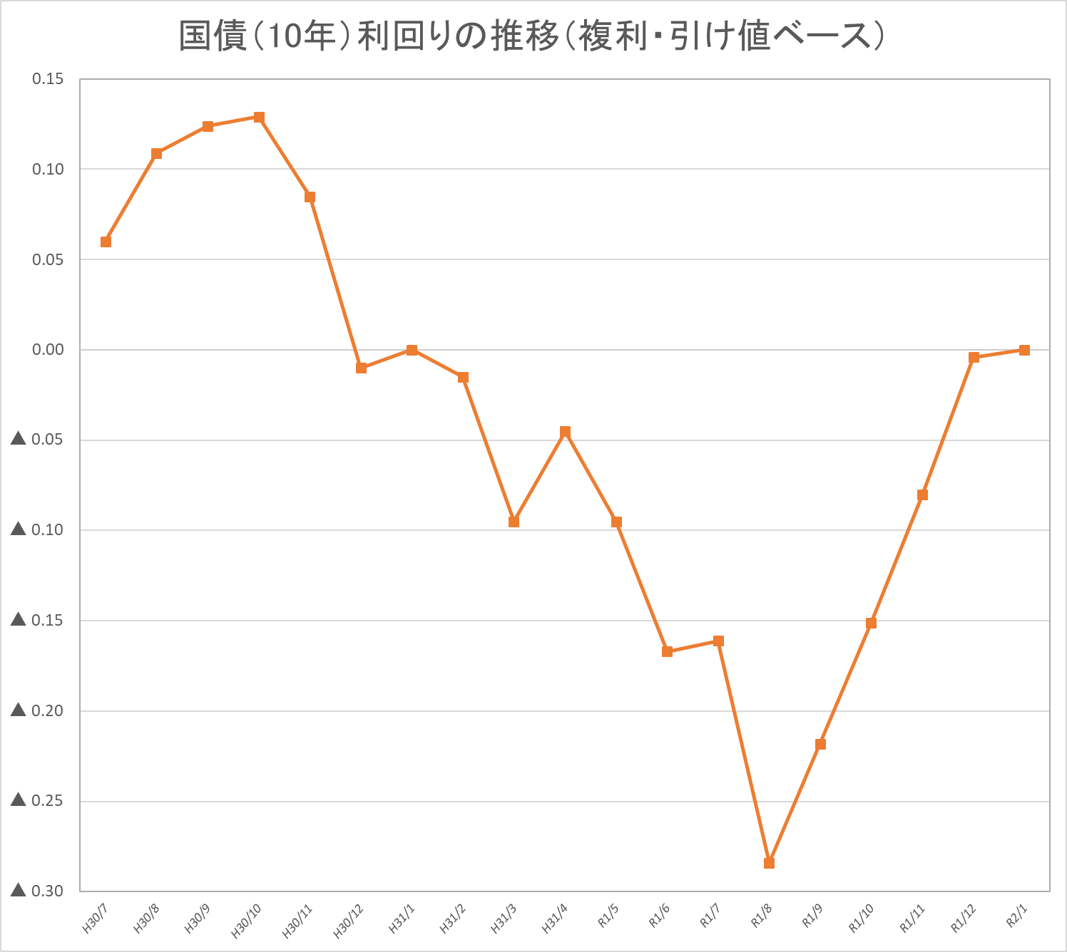
資料２
令和元年度大阪府債下半期発行計画の見直しについて
（％）
（年/月）
－２－
出所：株式会社Quickより本府作成

Slide 3
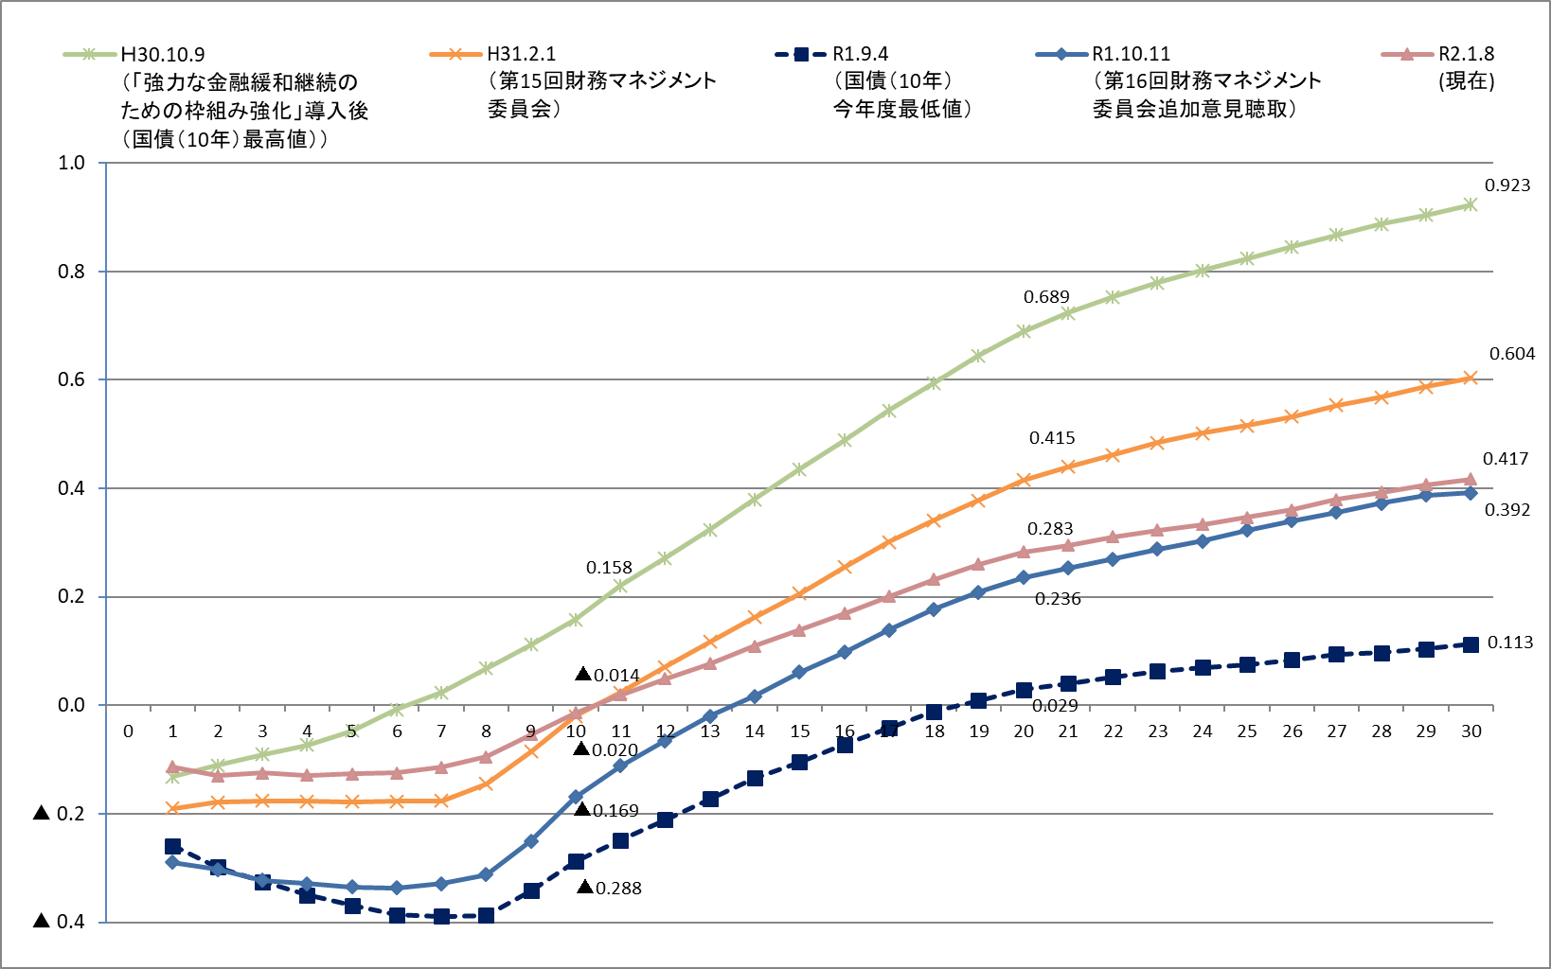
資料２
令和元年度大阪府債下半期発行計画の見直しについて
■ 国債イールドカーブの推移
①
②
③
④
⑤
(％)
🔶Ｈ30.7月からの国債イールドカーブの動き
・H28.10月の「長短金利操作付き量的・質的緩和」導入以降で、
直近1年間が最も上下幅が大きい
①
0.810%
②
0.660%
⑤
④
0.446%
③
①
(年限)
⑤
②
③
④
－３－

